Slide 1




Chủ đề 8: Đất nước và con người
Bài 4
Bài 4
Bài 4
RUỘNG BẬC THANG Ở SA PA
Notes:
更多模板请关注：https://haosc.taobao.com

Slide 2


1
Khởi động

Slide 3
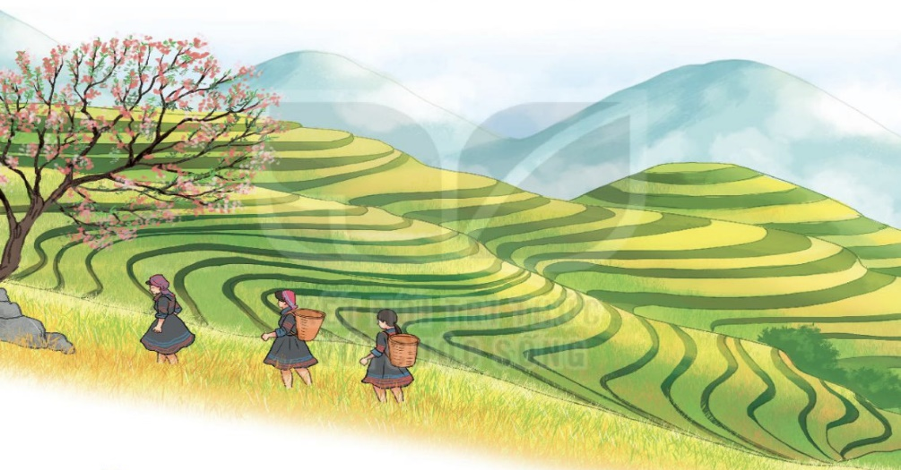
1. Quan sát tranh vẽ cảnh vùng cao và cho biết hình ảnh nào trong tranh khiến em chú ý nhất ?
2. Em có thích cảnh vật trong tranh không ? Vì sao ?

Slide 4
2
Đọc

Slide 5


Ruộng bậc thang ở Sa Pa
Đến Sa Pa vào mùa lúa chín, khách du lịch có dịp ngắm nhìn vẻ đẹp rực rỡ của những khu ruộng bậc thang khổng lồ. Từng bậc, từng bậc như nối mặt đất với bầu trời. Một màu vàng trải dài bất tận. Đâu đâu cũng ngạt ngào hương lúa.
Những khu ruộng bậc thang ở Sa Pa đã có từ hang trăm năm nay. Chúng được tạo nên bởi đôi bàn tay chăm chỉ, cần mẫn của những người H’mông, Dao, Hà Nhì,… sống ở đây.
(Theo vinhphuctv.vn)
Từ ngữ: ruộng bậc thang, khổng lồ, bất tận, ngọt ngào, cần mẫn

Slide 6
Ruộng bậc thang ở Sa Pa
1
Đến Sa Pa vào mùa lúa chín, khách du lịch có dịp ngắm nhìn vẻ đẹp rực rỡ của những khu ruộng bậc thang khổng lồ. Từng bậc, từng bậc như nối mặt đất với bầu trời. Một màu vàng trải dài bất tận. Đâu đâu cũng ngạt ngào hương lúa.
2
3
4
5
Những khu ruộng bậc thang ở Sa Pa đã có từ hang trăm năm nay. Chúng được tạo nên bởi đôi bàn tay chăm chỉ, cần mẫn của những người H’mông, Dao, Hà Nhì,… sống ở đây.
(Theo vinhphuctv.vn)
6
Từ ngữ: ruộng bậc thang, khổng lồ, bất tận, ngọt ngào, cần mẫn

Slide 7

Rực rỡ
H’ mông

Slide 8
Ruộng bậc thang ở Sa Pa
1
Đến Sa Pa vào mùa lúa chín, khách du lịch có dịp ngắm nhìn vẻ đẹp rực rỡ của những khu ruộng bậc thang khổng lồ. Từng bậc, từng bậc như nối mặt đất với bầu trời. Một màu vàng trải dài bất tận. Đâu đâu cũng ngạt ngào hương lúa.
2
3
4
5
Những khu ruộng bậc thang ở Sa Pa đã có từ hang trăm năm nay. Chúng được tạo nên bởi đôi bàn tay chăm chỉ, cần mẫn của những người H’mông, Dao, Hà Nhì,… sống ở đây.
(Theo vinhphuctv.vn)
6
Từ ngữ: ruộng bậc thang, khổng lồ, bất tận, ngọt ngào, cần mẫn

Slide 9
Nhìn xa, chúng giống như những bậc thang khổng lồ. Từng bậc, từng bậc như nối mặt đất với mặt trời.

Slide 10
Ruộng bậc thang ở Sa Pa
1
Đến Sa Pa vào mùa lúa chín, khách du lịch có dịp ngắm nhìn vẻ đẹp rực rỡ của những khu ruộng bậc thang khổng lồ. Từng bậc, từng bậc như nối mặt đất với bầu trời. Một màu vàng trải dài bất tận. Đâu đâu cũng ngạt ngào hương lúa.
2
Những khu ruộng bậc thang ở Sa Pa đã có từ hang trăm năm nay. Chúng được tạo nên bởi đôi bàn tay chăm chỉ, cần mẫn của những người H’mông, Dao, Hà Nhì,… sống ở đây.
(Theo vinhphuctv.vn)
Từ ngữ: ruộng bậc thang, khổng lồ, bất tận, ngọt ngào, cần mẫn

Slide 11

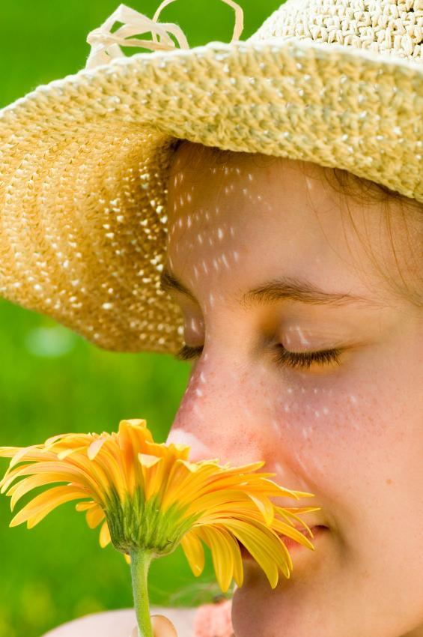
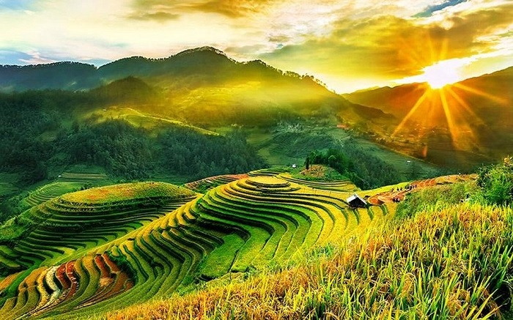
- Ngạt ngào : mùi hương thơm lan rộng, tác động mạnh vào mũi
- Ruộng bậc thang : ruộng ở sườn đồi núi, xếp thành từng bậc từ thấp lên cao.
- Bất tận : không bao giờ kết thúc.
- Khổng lồ : rất to
Cần mẫn : chăm chỉ, nhẫn nại (làm lụng).

Slide 12
Ruộng bậc thang ở Sa Pa
Đến Sa Pa vào mùa lúa chín, khách du lịch có dịp ngắm nhìn vẻ đẹp rực rỡ của những khu ruộng bậc thang khổng lồ. Từng bậc, từng bậc như nối mặt đất với bầu trời. Một màu vàng trải dài bất tận. Đâu đâu cũng ngạt ngào hương lúa.
Những khu ruộng bậc thang ở Sa Pa đã có từ hang trăm năm nay. Chúng được tạo nên bởi đôi bàn tay chăm chỉ, cần mẫn của những người H’mông, Dao, Hà Nhì,… sống ở đây.
(Theo vinhphuctv.vn)
Từ ngữ: ruộng bậc thang, khổng lồ, bất tận, ngọt ngào, cần mẫn

Slide 13
3
Trả lời câu hỏi

Slide 14
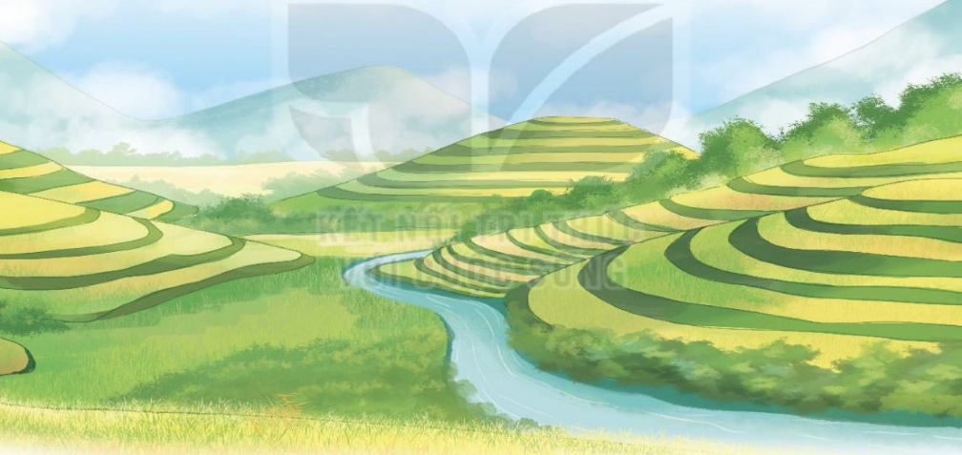
a. Vào mùa lúa chín, Sa Pa có gì đặc biệt?
b. Ruộng bậc thang có từ bao giờ?
c. Ai đã tạo nên những khu ruộng bậc thang?

Slide 15
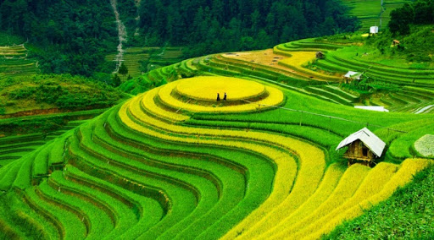
a. Vào mùa lúa chín, Sa Pa có gì đặc biệt?
Vào mùa lúa chín, đến Sa Pa khách du lịch có dịp ngắm nhìn vẻ đẹp rực rỡ của những khu ruộng bậc thang.

Slide 16
b. Ruộng bậc thang có từ bao giờ?
Ruộng bậc thang có từ hàng trăm năm nay.
c. Ai đã tạo nên những khu ruộng bậc thang?
Ruộng bậc thang được tạo nên bởi những người H’mông, Dao, Hà Nhì,… sống ở đây.

Slide 17
4
Chọn vần

Slide 18
Chọn vần phù hợp thay cho ô vuông
a) ich hay it ?
tờ l yêu th tối m
b) ach hay êch ?
c xa túi x chếnh ch
tờ lịch yêu thích tối mịt
cách xa túi xách chếnh chếch

Slide 19
5
Củng cố

